Slide 1

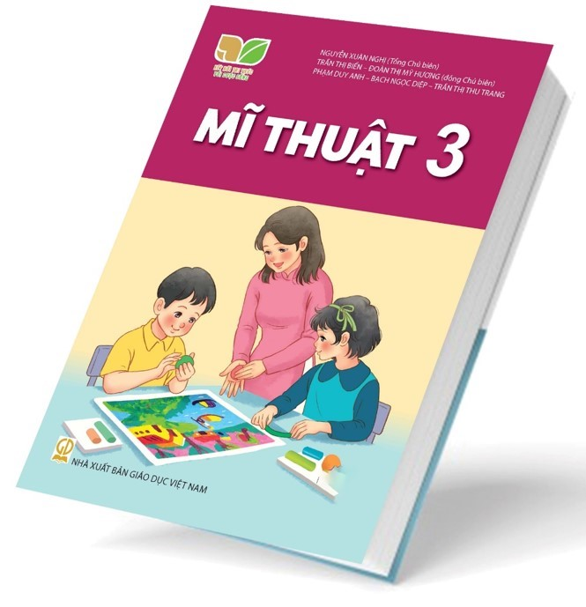
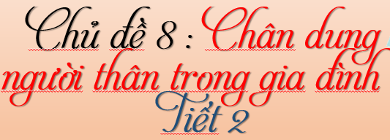
MĨ THUẬT
LỚP 3C
Giáo viên: Vũ Thị Thơm

Slide 2


Slide 3
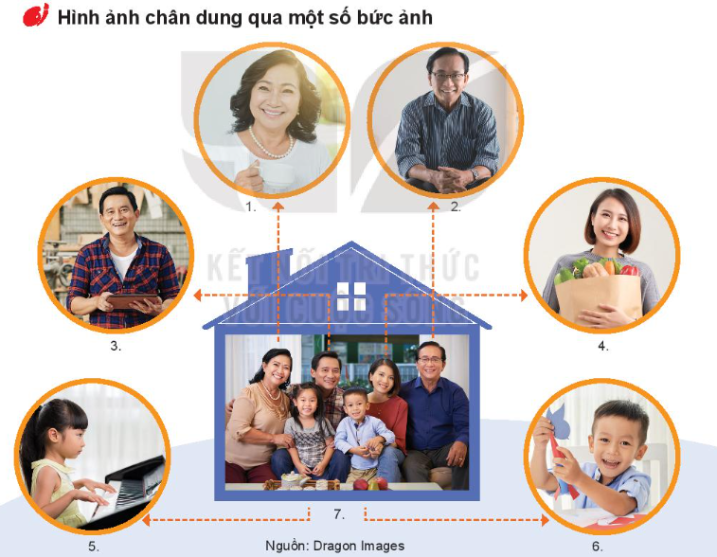

Slide 4
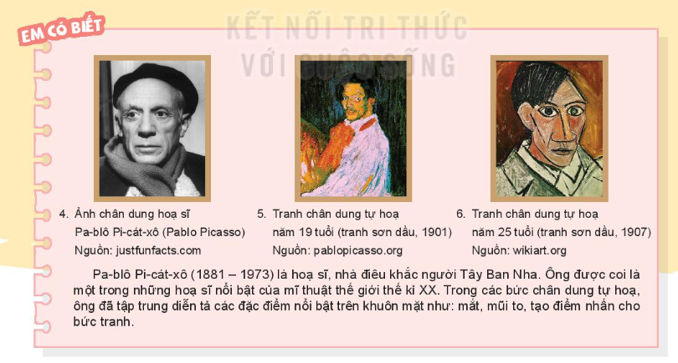

Slide 5
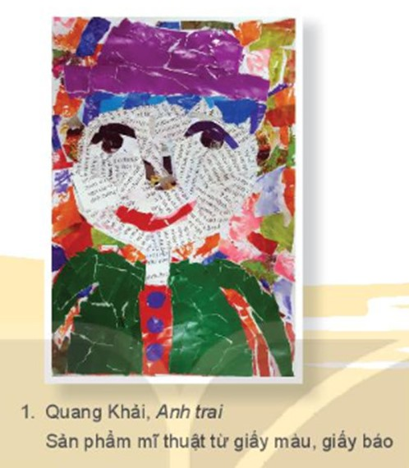
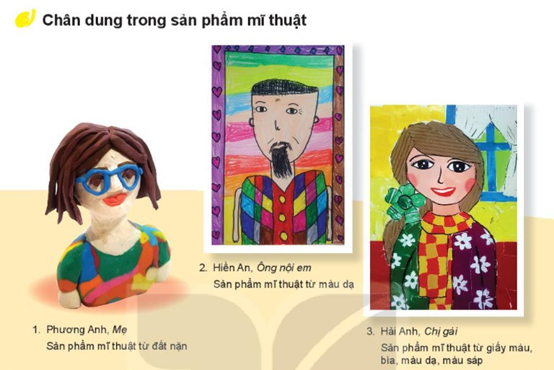
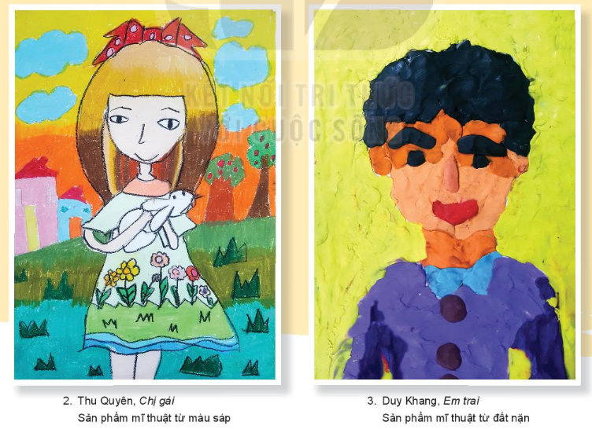

Slide 6
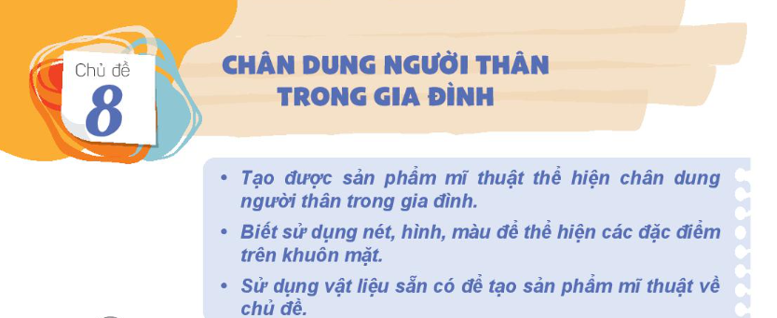

Tiết 2

Slide 7
Cắt, xé dán
Nặn
Nặn
Miết đất
Vẽ
-Có những hình thức nào để tạo sản phẩm Mĩ thuật về chân dung người thân trong gia đình?

Slide 8
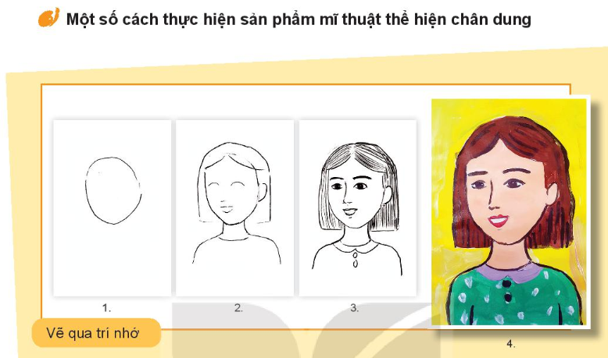


Slide 9
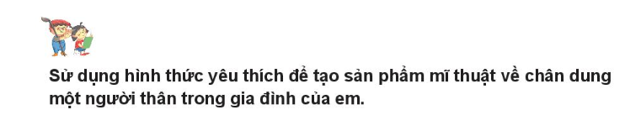

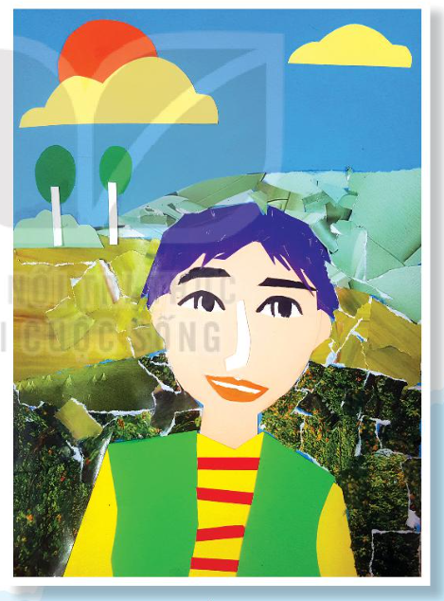
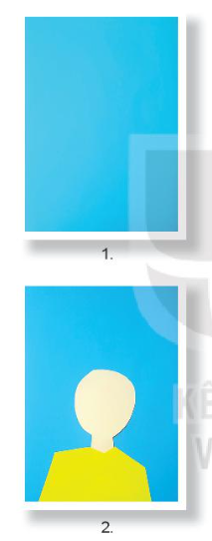
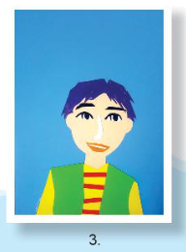

Slide 10
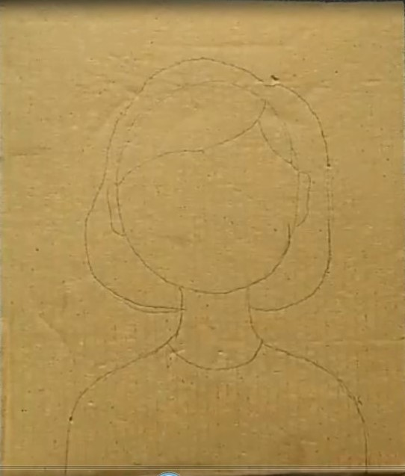
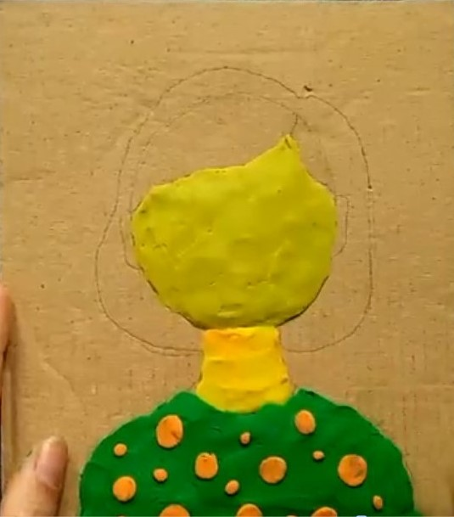
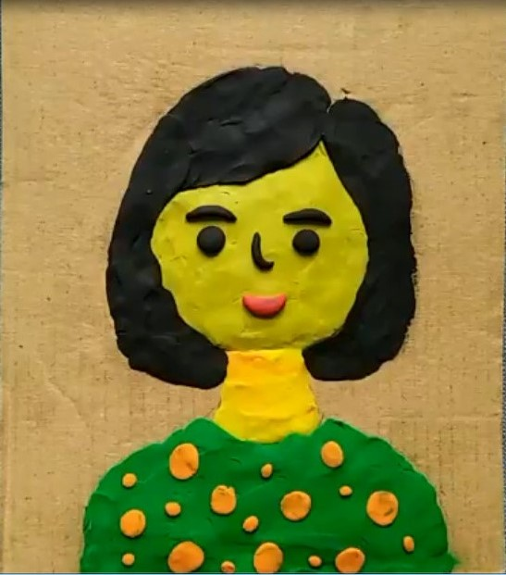
Cách thực hiện sản phẩm Mĩ thuật thể hiện chân dung bằng hình thức miết đất
Bước 1: Vẽ phác chân dung
Bước 2: Chọn màu đất, miết đất vào từng bộ phận
Bước 3: Thêm chi tiết cho rõ đặc điểm – hoàn thiện.

Slide 11
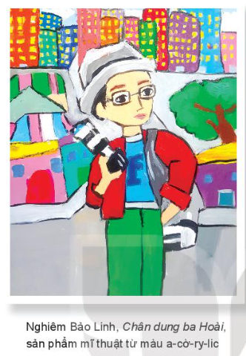
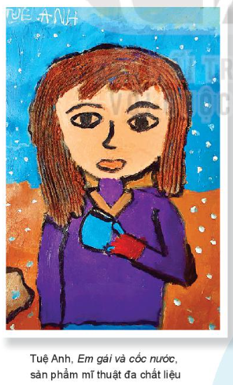
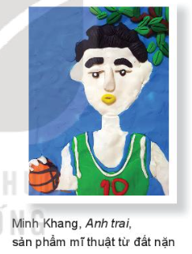

Slide 12

Thực hành:
Tạo sản phẩm về chân dung người thân trong gia đình bằng hình thức thức, chất liệu theo ý thích.

